Slide 1
연습문제
2018.01.30.어가은

Slide 2

[연습문제]
다음 변수 코드 중 결과로 나올 b의 자료 형은 무엇인가?
2. ( 대입 ) 연산자인 ( = )은 변수에 어떤 값을 할당하는 데 사용하는 연산자이고, ( ) 연산자인 ( ) 은 서로 다른 두 변수의 값이 같은 지를 확인하는 데 사용하는 연산자 이다.
3. 다음 실행문의 잘못된 부분을 찾으시오.
>>> a = False
>>> b = a
>>> type (boolVar)
>>> if a>b:
>>>>>>>print('***')
>>> else:
>>>>>>>print('True')
>>>>>>>print(‘***’)

Slide 3
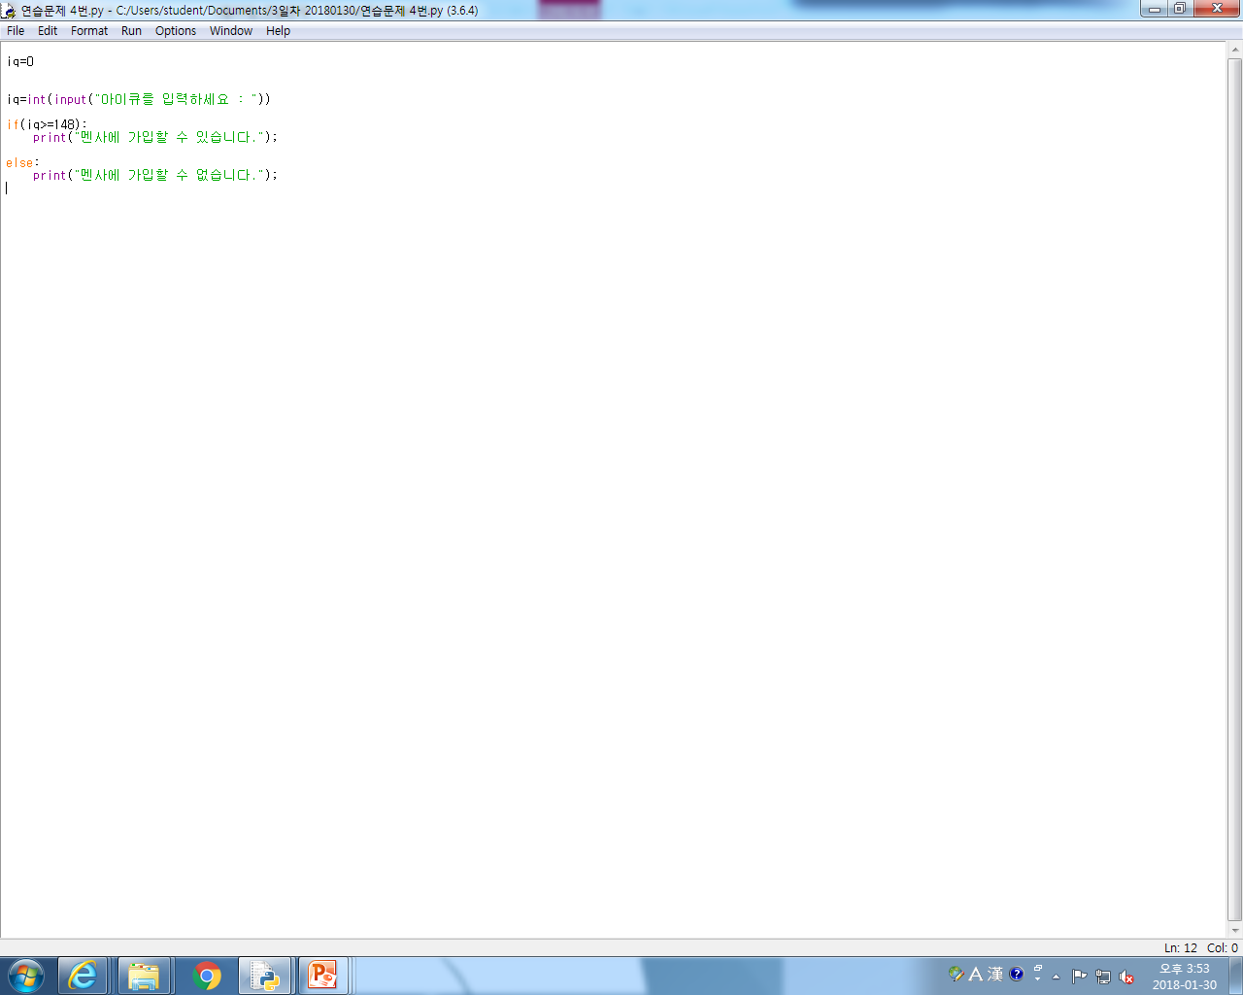
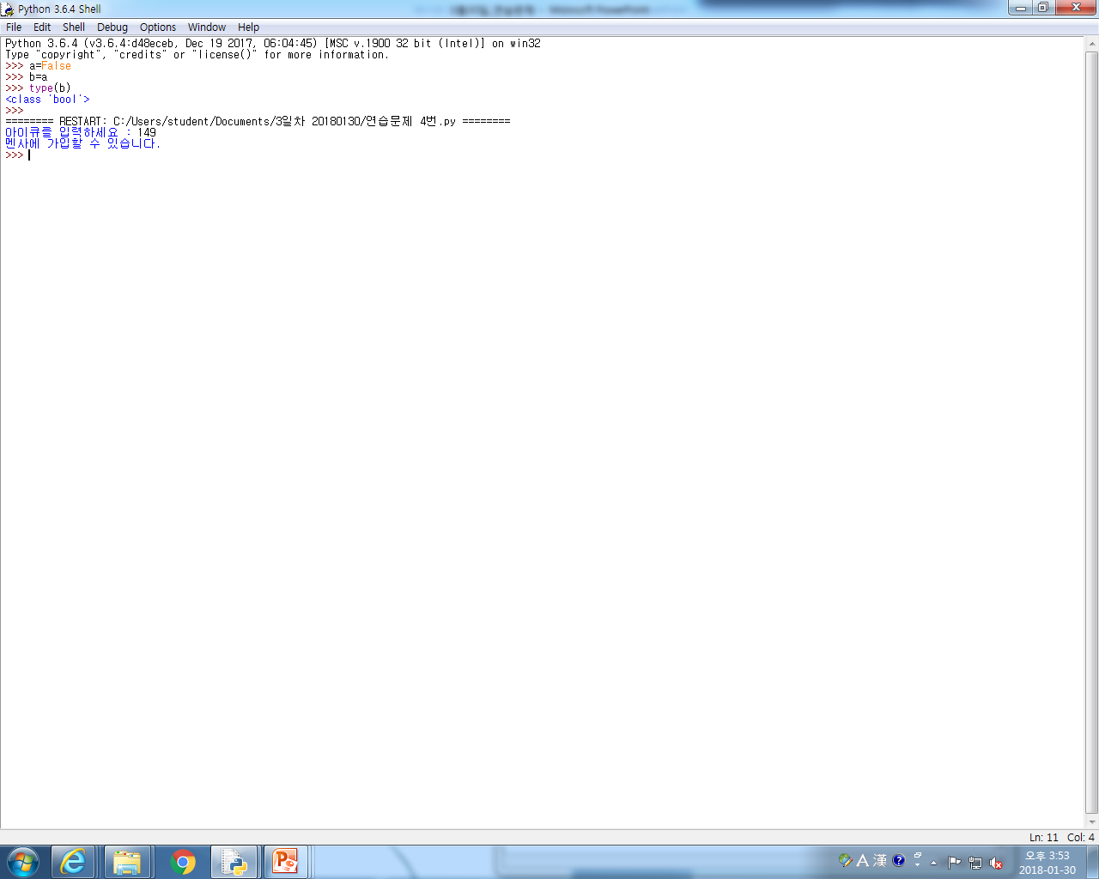
[연습문제]
4. 다음 요구사항에 따라 프로그램을 작성해보시오.
I 요구사항 I
IQ가 148 이상이면, 멘사(Mensa)에 가입할 수 있다.
IQ를 입력하여 멘사 가입 여부를 판단하는 프로그램을 작성해보자.
I 문제 해결 알고리즘 I
if iq >= 148 → 멘사에 가입할 수 있습니다.

Slide 4
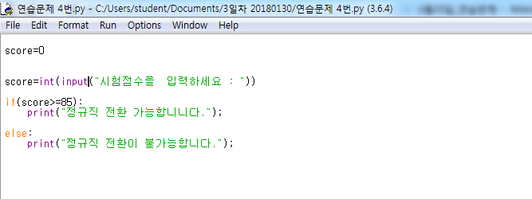
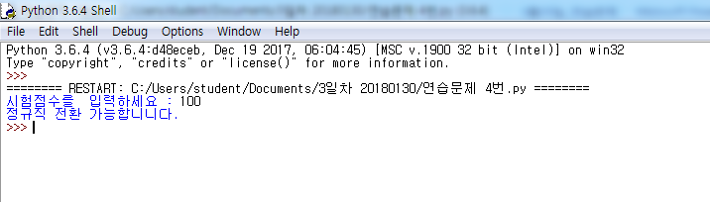
[연습문제]
5. 다음 요구사항에 따라 프로그램을 작성해보시오.
I 요구사항 I
한 회사의 인턴들이 정규직 전환 시험을 쳤다.
85점 이상이면 정규직을 전환된다.
정규직 전환 여부를 판정하는 프로그램을 작성해보자.
I 문제 해결 알고리즘 I
if score >= 85 → 정규직 전환 가능
Notes:
score=0
score=int(input("시험점수를 입력하세요 : "))
if(score>=85):
print("정규직 전환 가능합니니다.");
else:
print("정규직 전환이 불가능합니다.");

Slide 5

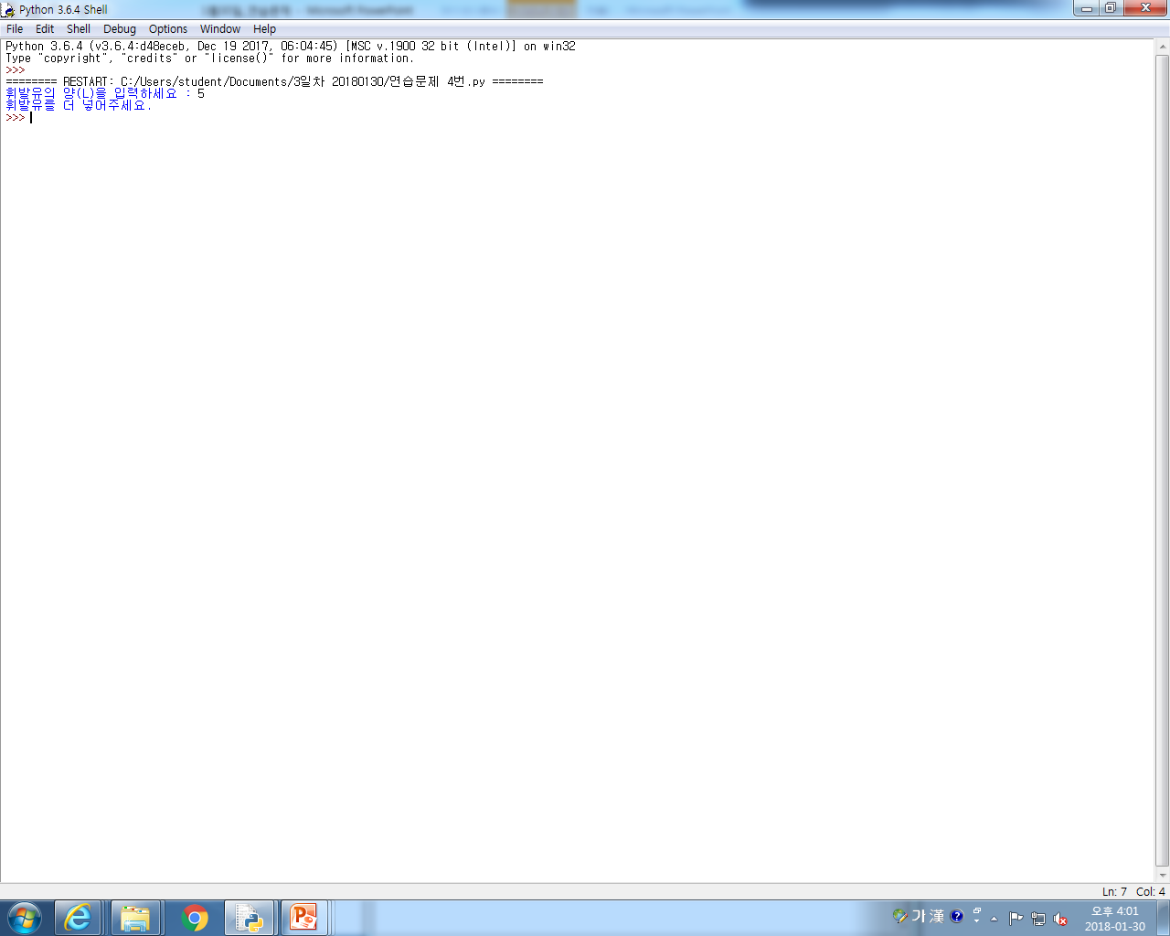
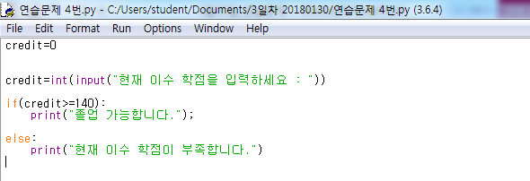

[연습문제]
6. 다음 요구사항에 따라 프로그램을 작성 해 보시오.
7. 다음 요구사항에 따라 프로그램을 작성 해 보시오.
I 요구사항 I
자동차의 휘발유가 10L보다 적으면,
휘발유를 더 넣으라는 알림이 뜨는 프로그램을 작성해보자.
I 문제 해결 알고리즘 I
if 현재 휘발유량 < 10L → 휘발유 공급
I 요구사항 I
졸업 이수 학점은 140학점이다.
현재까지 이수한 학점으로 졸업할 수 있는지 판단하는 프로그램을 작성해보자.
I 문제 해결 알고리즘 I
if 현재 이수 학점 >= 140 → 졸업 가능
Notes:
oil=0
oil=int(input("휘발유의 양(L)을 입력하세요 : "))
if(oil<10):
print("휘발유를 더 넣어주세요.");
else:
print("아직 휘발유의 양이 충분합니다.")

Slide 6

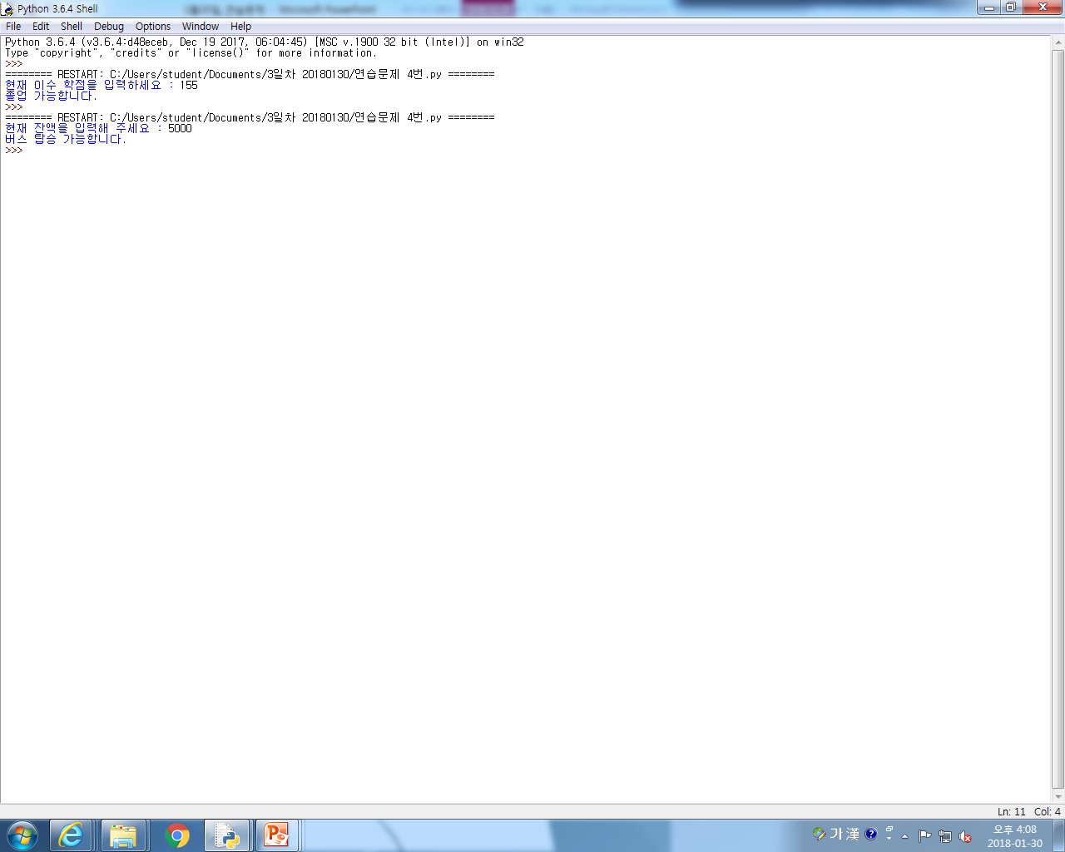
[연습문제]
8. 다음 요구사항에 따라 프로그램을 작성 해보시오.
I 요구사항 I
카드로 버스요금을 계산하면 1,200원이다. 만약 카드 안에 최소 1,200원이 없다면 계산
이 되지 않는다. 카드의 잔액을 확인하고 버스를 탑승할 수 있는지 없는지 여부를 결정
하는 프로그램을 작성해보자.
I 문제 해결 알고리즘 I
if 현재 잔액 > 1200 → 버스 탑승 가능

Slide 7
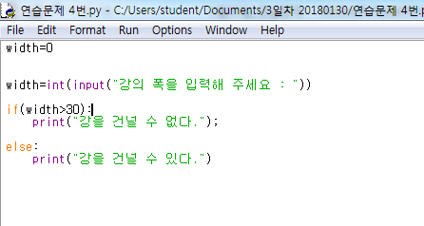
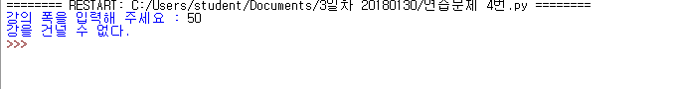
[연습문제]
9. 다음 요구사항에 따라 프로그램을 작성 해보시오.
I 요구사항 I
강의 폭이 30km가 넘으면 배로 건널 수 없다. 강을 건널 수 있는지 없는지 여부를 결정
하는 프로그램을 작성해보자.
I 문제 해결 알고리즘 I
if 강의 폭 > 30 → 강을 건널 수 없다.
Notes:
width=0
width=int(input("강의 폭을 입력해 주세요 : "))
if(width>30):
print("강을 건널 수 없다.");
else:
print("강을 건널 수 있다.")

Slide 8

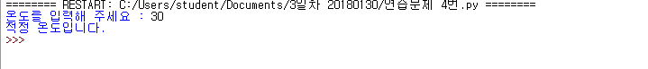
[연습문제]
10. 다음 요구사항에 따라 프로그램을 작성 해보시오.
I 요구사항 I
에어컨 적정 온도는 23℃ 초과이다. 현재 에어컨 온도를 입력받아, 적정 온도인지 판단
하는 프로그램을 작성해보자.
I 문제 해결 알고리즘 I
if 현재 에어컨 온도 < 23 → 적정 온도가 아니니, 온도를 높여야 한다.
Notes:
temp=0
temp=int(input("온도를 입력해 주세요 : "))
if(temp<23):
print("적정 온도가 아니니, 온도를 높여야 합니다.");
else:
print("적정 온도입니다.")

